Slide 1
Corrigé Série 01
PB I
Renewable Energies Cluster
Jérôme Margueron

Slide 2
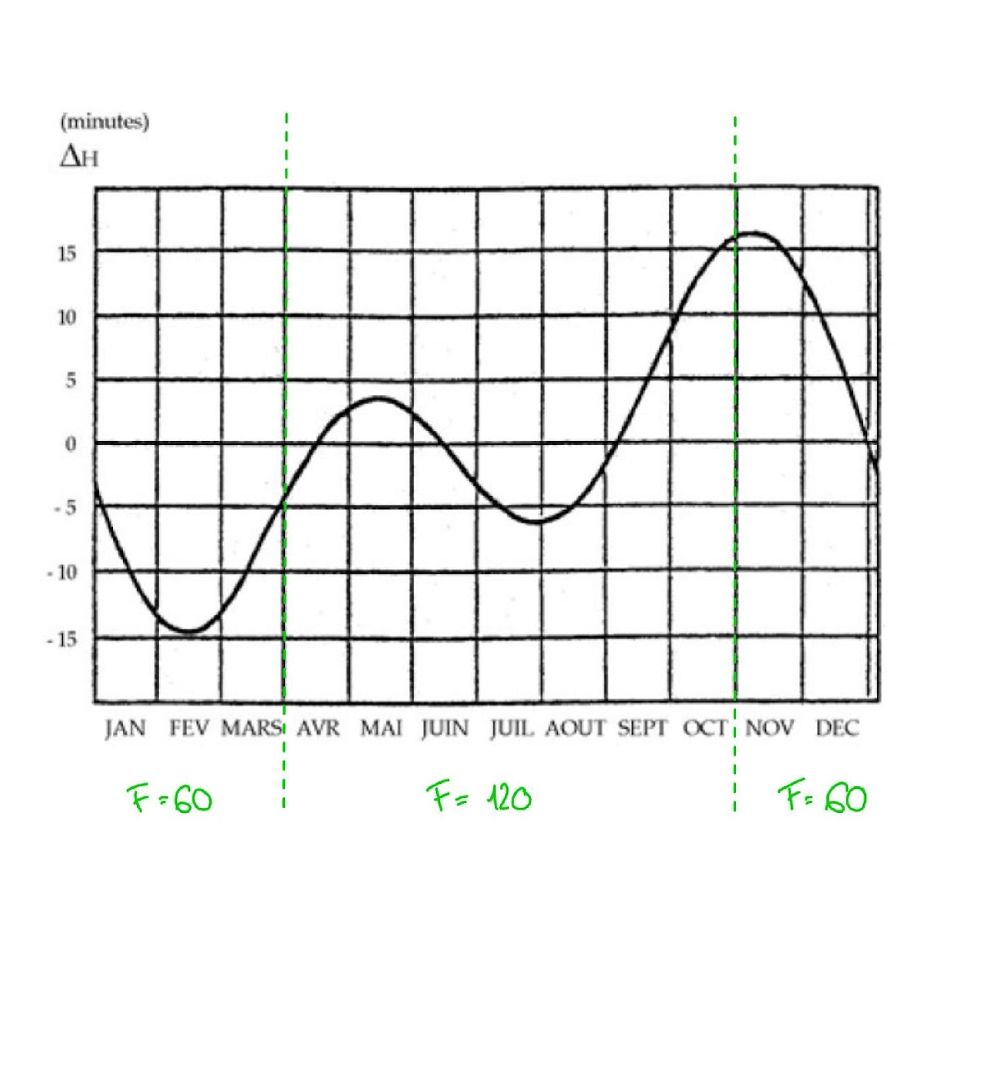
Physique du bâtiment I
Série 01
Questions
Le jour solaire est l’intervalle de temps qui sépare deux passages successifs du Soleil dans le plan méridien du lieu d’observation. Il est donc midi solaire (vrai) lorsque le Soleil est au méridien du lieu. Cela correspond à l’instant où le Soleil atteint le sommet de sa course. En raison des propriétés du mouvement de la Terre par rapport au Soleil, la durée du jour varie au cours de l’année alors que, selon nos montres, une journée dure 24 heures quelle que soit la date. Les facteurs intervenants dans l’expression du décalage entre l’heure légale et l’heure solaire vraie sont: - ΔH : l’équation du temps - 4l : la correction de longitude (CH: 6,62°) [min] - -F : la correction de fuseau horaire
H_{vraie} = H_{légale} + ΔH + 4l – F [min]
Renewable Energies Cluster
Jérôme Margueron

Slide 3
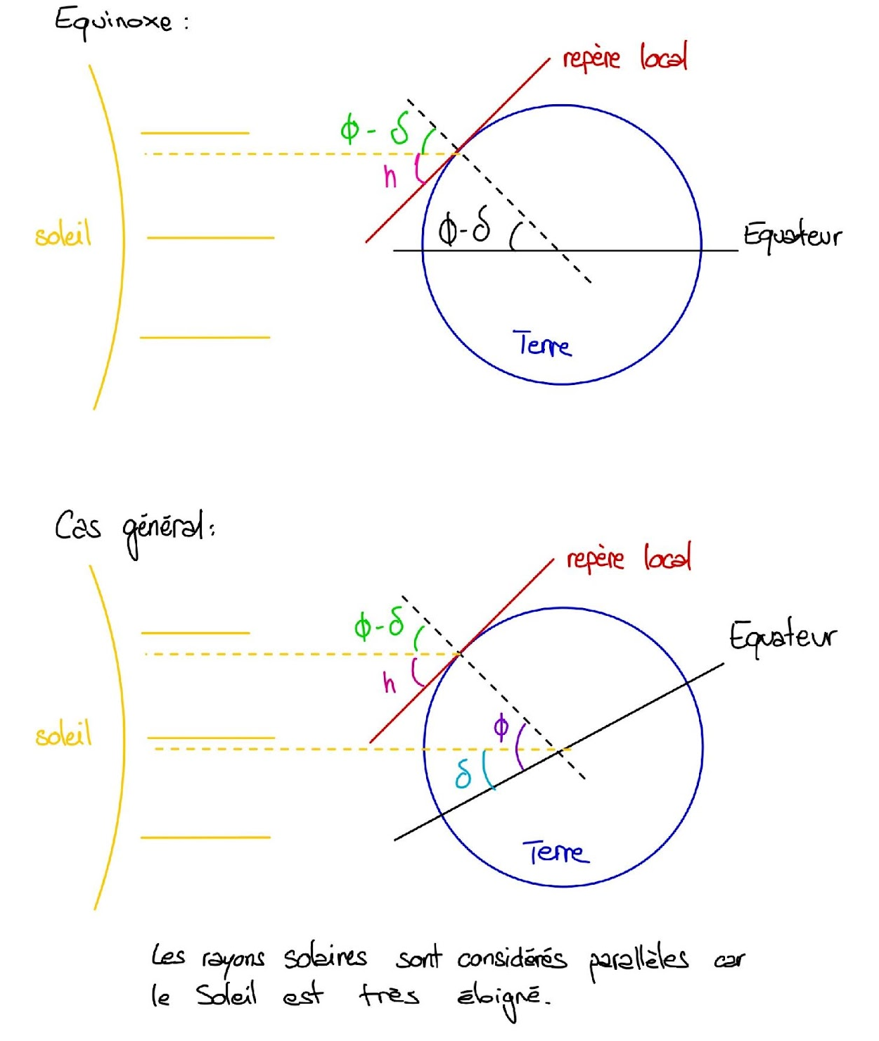
Physique du bâtiment I
Série 01
Dans le repère local. Hauteur et azimut se mesurent par rapport au plan horizontal du lieu d’observation. Le repère local est le plan tangent à la surface du globe terrestre et passant par le point d’observation.
Renewable Energies Cluster
Jérôme Margueron

Slide 4
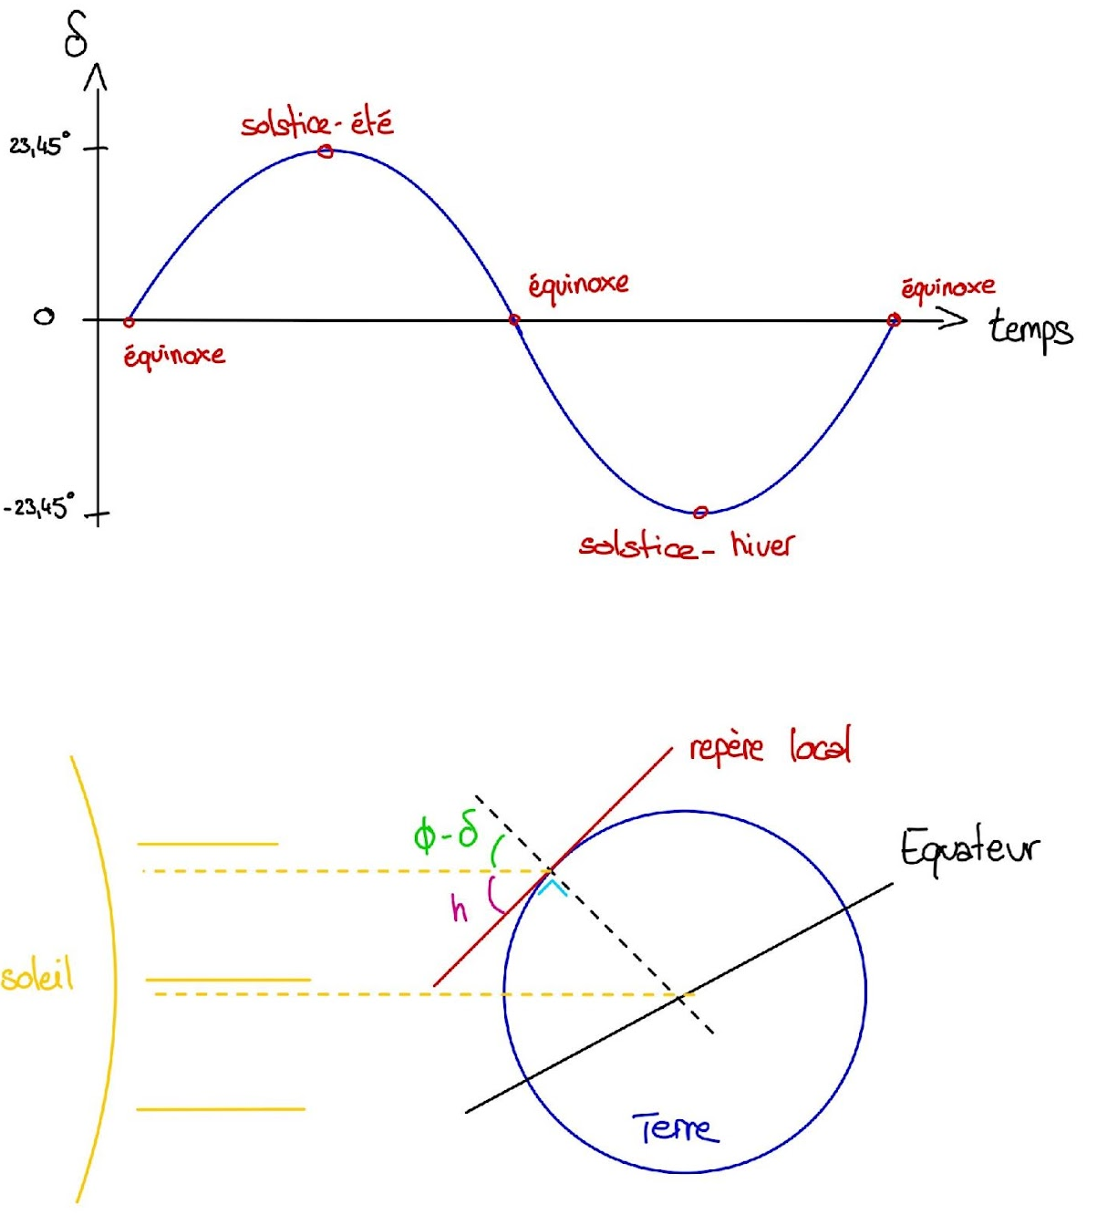
Physique du bâtiment I
Série 01
La déclinaison géocentrique δ est l’angle compris entre le plan équatorial et la direction Terre-Soleil. Elle varie au cours de l’année selon une sinusoïde dont les zéros correspondent aux équinoxes et les extrêmes aux solstices: +23,45° au 21 juin -23,45° au 22 décembre
Comme on peut le voir sur le schéma à droite, la hauteur du Soleil à midi solaire (vrai) vaut:
h = 90° - ϕ + δ
Aux solstices: δ = ± 23°27’ = ± 23,45° Aux équinoxes: δ = 0 et la hauteur du Soleil à midi vrai est donc: h = 90° - ϕ
Hauteur apparente
déclinaison
Latitude (CH: 46,5°)
Renewable Energies Cluster
Jérôme Margueron

Slide 5
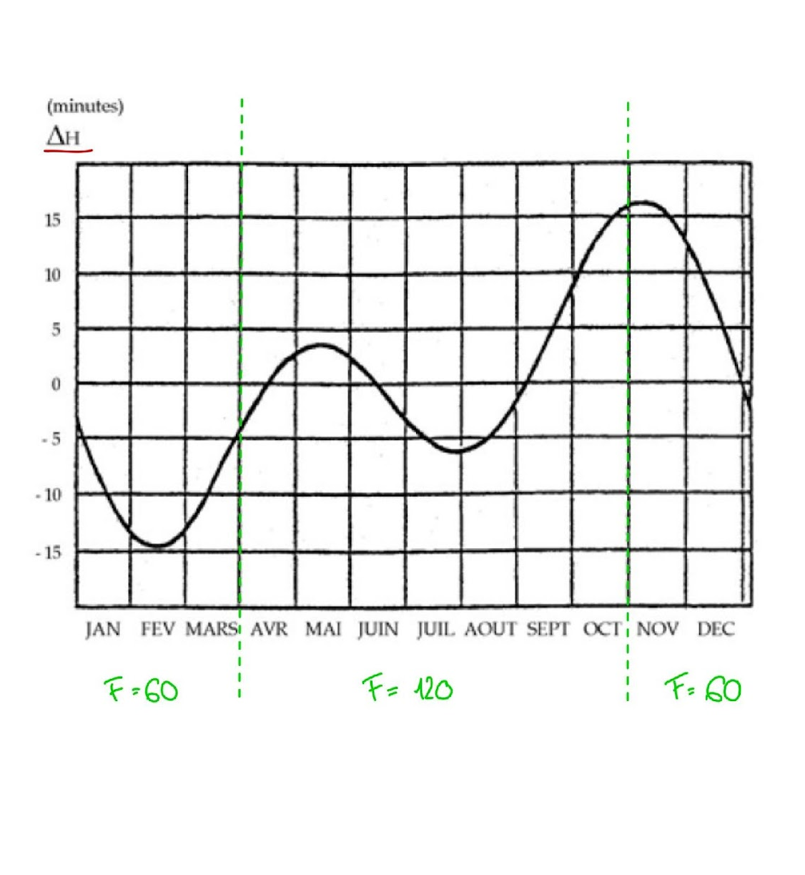
Physique du bâtiment I
Série 01
Problèmes
On utilise pour ce problème la formule: Le décalage entre H_{légale} et H_{vraie} est ainsi donnée par: Pour le 24 septembre, ΔH = + 8 min. l est la longitude de Lausanne qui vaut 6°37' = 6,62°. Pour la Suisse, en heure d’été, F est égal à 120 minutes. 8 [min] + 4 [min/deg] x 6,62 [deg] - 120 [min] ≈ -1h26min Pour le 5 novembre, ΔH = + 16 min. Ce jour-là, nous serons dans la période d'utilisation de l'heure d'hiver : F = 60 minutes. 16 [min] + 4 [min/deg] x 6,62 [deg] - 60 [min] ≈ -18 min (ΔH est lisible sur le graphe de droite)
H_{vraie} = H_{légale} + ΔH + 4l – F [min]
H_{vraie} - H_{légale} = ΔH + 4l – F [min]
Renewable Energies Cluster
Jérôme Margueron

Slide 6
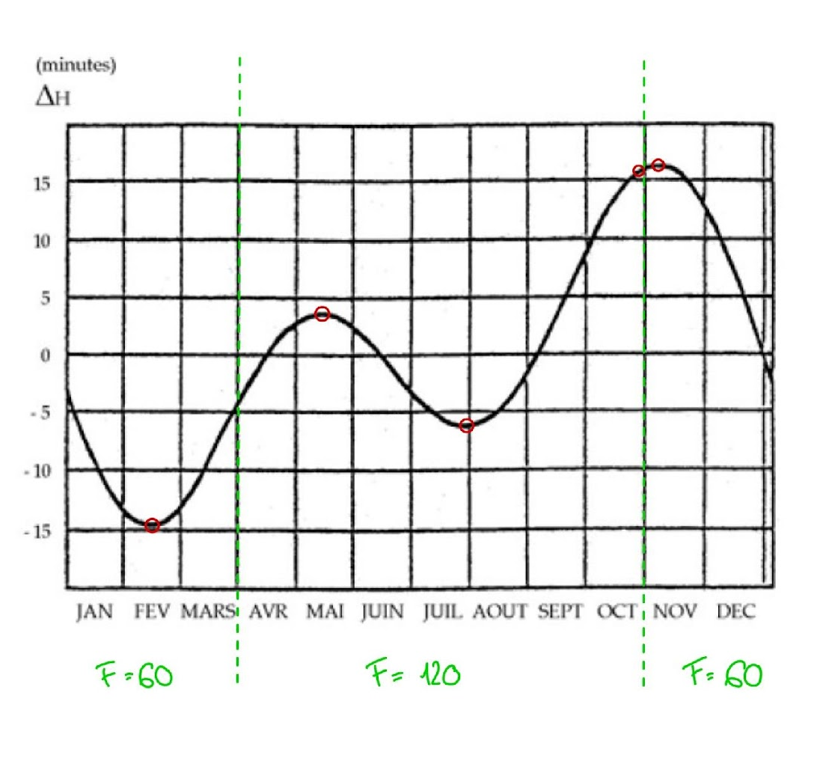
Physique du bâtiment I
Série 01
La longitude ne varie pas (longitude de Lausanne); donc le terme 4l est constant et vaut 26,4 minutes. En période d’heure d’hiver on a F = 60 minutes. D’après la figure de droite, durant cette période, ΔH passe par deux extremums situés début novembre (ΔH = +16 min) et mi-février (ΔH = -14 min). En période d’été, on a F = 120 minutes. Durant cette période, ΔH passe par trois extremums situés mi-mai (ΔH = +13 min), fin juillet (ΔH = -7 min) et le dernier jour où l’heure d’été est en vigueur (dernier dimanche d’octobre; ΔH = +16 min). mi-février: -14 + 26,4 - 60 ≈ - 48 min fin juillet: -7 + 26,4 - 120 ≈ - 1 h 41 min fin octobre: +16 + 26,4 - 120 ≈ - 1 h 18 min début novembre: +16 + 26,4 - 60 ≈ -18 min
ΔH + 4l – F = H_{vraie} - H_{légale} [min]
Renewable Energies Cluster
Jérôme Margueron

Slide 7
Physique du bâtiment I
Série 01
Conclusion: Compte tenu de l’heure d’été, c’est en fin juillet que l’écart entre l’heure solaire vraie et l’heure légale est maximum. On profite de cette différence sous forme de clarté en fin de soirée durant cette période.
Renewable Energies Cluster
Jérôme Margueron

Slide 8
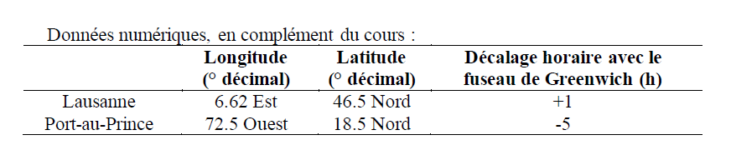
Physique du bâtiment I
Série 01
À midi (heure solaire vraie), la hauteur du Soleil est donnée par: Où ϕ est la latitude du lieu et δ la déclinaison géocentrique. À la même date, la différence de hauteur du Soleil s’écrit simplement comme la différence des latitudes, car: Remarque: Les données sur les longitudes et les décalages avec le fuseau horaire de Greenwich ne sont d’aucune utilité pour ce problème.
h(midi) = 90° - ϕ + δ
h_{Lausanne} - h_{Port-au-Prince}
= (90° - ϕ_{Lausanne} + δ) - (90° - ϕ_{Port-au-Prince} + δ)
= ϕ_{Port-au-Prince} - ϕ_{Lausanne}
= 18,5° - 46,5° = -28°
Renewable Energies Cluster
Jérôme Margueron

Slide 9
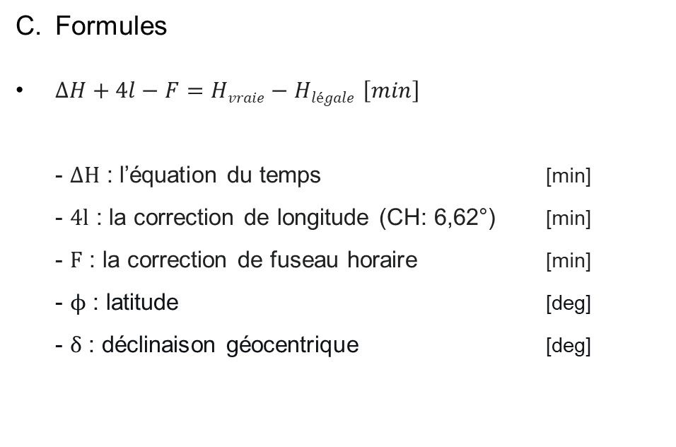
Physique du bâtiment I
Série 01
Formules
$∆H+4l−F=Hvraie−Hlégale \left[min\right]$ - ΔH : l’équation du temps [min] - 4l : la correction de longitude (CH: 6,62°) [min] - F : la correction de fuseau horaire [min] - ϕ : latitude [deg] - δ : déclinaison géocentrique [deg]
Renewable Energies Cluster
Jérôme Margueron

